Slide 1
UNIVERSIDAD AUTÓNOMA DEL ESTADO DE HIDALGO
Instituto de Ciencias Económico Administrativas

Slide 2
Área Académica: Administración
Tema: Introducción a las bases de datos
Profesora: Dolores Judith Sánchez Aquino
Periodo: Enero-Junio 2016

Slide 3
Tercer Semestre Asignatura: Taller de Informática Unidad II

Slide 4
“Nunca consideres el estudio como una obligación, sino como una oportunidad para penetrar en el bello y maravilloso mundo del saber.”
Albert Einstein.

Slide 5
Tema: Introducción
Abstract:
Currently the database approach is widely used as the only way to handle large volumes of data solution, the complexity of data extraction and data concurrency (simultaneous access).
The databases have been extended by decreasing costs servers and data exploration needs.
Keywords: Database, concurrency

Slide 6
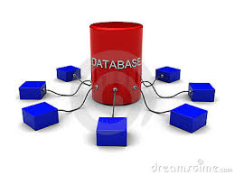
¿Qué son las Base de datos?
Una base de datos es un “almacén” que nos permite guardar grandes cantidades de información de forma organizada para que luego podamos encontrarla y utilizarla fácilmente.

Slide 7
El término de bases de datos fue escuchado por primera vez en 1963, en un simposio celebrado en California, USA. Una base de datos se puede definir como un conjunto de información relacionada que se encuentra agrupada ó estructurada.

Slide 8
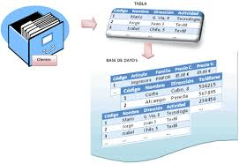
¿Cómo funcionan las Bases de Datos?
Desde el punto de vista informático, la base de datos es un sistema formado por un conjunto de datos almacenados en discos que permiten el acceso directo a ellos y un conjunto de programas que manipulen ese conjunto de datos.

Slide 9
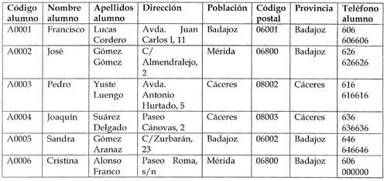
Cada base de datos se compone de una o más tablas que guardan un conjunto de datos. Cada tabla tiene una o más columnas y filas. Las columnas guardan una parte de la información sobre cada elemento que queramos guardar en la tabla, cada fila de la tabla conforma un registro.

Slide 10
Definición
“Una base de datos tiene una fuente de la cual se derivan los datos, cierto grado de interacción con los acontecimientos del mundo real y un público que está activamente interesado en el contenido de la base de datos”.
Ramez Elmasri y Shamkant B. Navathe

Slide 11
Características
Entre las principales características de los sistemas de base de datos podemos mencionar:
Independencia lógica y física de los datos.
Redundancia mínima.
Acceso concurrente por parte de múltiples usuarios.
Integridad de los datos.
Consultas complejas optimizadas.
Seguridad de acceso y auditoría.
Respaldo y recuperación.
Acceso a través de lenguajes de programación estándar.

Slide 12


Tipos de bases de datos
Entre los diferentes tipos de base de datos, podemos encontrar los siguientes:
MySql: es una base de datos con licencia
GPL basada en un servidor. Se caracteriza por
su rapidez. No es recomendable usar para
grandes volúmenes de datos.
PostgreSql y Oracle: Son sistemas de base de datos poderosos. Administra muy bien grandes cantidades de datos, y suelen ser utilizadas en intranets y sistemas de gran calibre.

Slide 13
Referencias Bibliográficas
Ramez E. & Shamkant B. (2014). “Sistemas de bases de Datos Conceptos Fundamentales”. Quinta edición. Recuperado el 01 de mayo de 2016 de: http://librosysolucionarios.net/fundamentos-de-sistemas-de-bases-de-datos-5ta-edicion-ramez-elmasri-shamkant-navathe/
Kennet Kendall y Julie Kendall “Análisis y Diseño de Sistemas”, 1991, Prentices Hall Hispanoamericana.
James Senn “Análisis y Diseño de Sistemas de Información” Mc Graw Hill, 1992, Segunda Edición.

